Slide 1
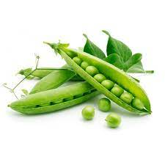
حفظ الاغذية/الدرس العملي المرحلة الثالثة/ الاقتصاد المنزلي حفــــظ البــــازلاء م. باهرة محمود جعفر الاقتصاد المنزلي

Slide 2
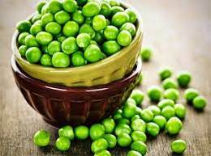
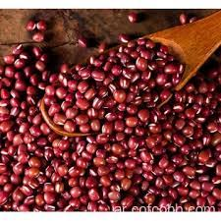
المقدمــــــة
البقوليات عبارة عن نباتات تؤتى ثمارها على شكل قرون تحوى البذور التي نعرفها على أنها حبوب، والبازلاء ( البسلة ) هي واحدة من عدد قليل من أفراد عائلة البقوليات التي تباع وتطهى عادة كخضروات طازجة، وغالباً ما يتم بيع وطهي معظم عائلة البقوليات، بما في ذلك العدس والحمص والفاصوليا في صورة مجففة. وهناك عدة أنواع مختلفة من البازلاء المتاحة، بما في ذلك البازلاء الصفراء والبازلاء الأرجوانية. ومع ذلك، فإن البازلاء الخضراء هي الأكثر استهلاكا بشكل متكرر، والبازلاء الخضراء هي بذور تأتي من نبات البقوليات، ولكنها في الغالب تستهلك كخضروات نشوية.

Slide 3
البازلاء نبات صديق للبيئة
تزرع البازلاء الخضراء الآن في جميع أنحاء العالم في كل مناخ ومناطق زمنية تقريبا، وتعد كندا أكبر منتج ومصدر للبازلاء الخضراء، حيث تنتج حوالي ثلاثة ملايين طن سنويا، بالإضافة إلى المنتجين الرئيسيين من فرنسا والصين وروسيا والهند، ومع ذلك تعتبر الهند هي أكبر مستورد للبازلاء الخضراء في العالم.
البازلاء الخضراء تبرز كغذاء صديق للبيئة حيث تعمل البازلاء مع البكتيريا الموجودة في التربة من أجل تثبيت النيتروجين من الهواء وإيداعه في التربة، وهذا يقلل من الحاجة إلى الأسمدة الاصطناعية لأن أحد مكوناته الرئيسية هو النيتروجين، كما أنه بعد حصاد البازلاء، يتحلل النبات المتبقي بسهولة لخلق المزيد من السماد العضوي للتربة.

Slide 4
القيمة الغذائية للبازلاء
البازلاء الخضراء منخفضة إلى حد ما في السعرات الحرارية مقارنة مع البقوليات الأخرى، وتحتوى على العديد من الفيتامينات والمعادن ومضادات الأكسدة، كما أنها غنية بالألياف والبروتين.
ووفقاً لقاعدة بيانات وزارة الزراعة الأميركية للمواد الغذائية فإن كل 100 غرام من البازلاء الخضراء تحتوى على:
- 81 سعرة حرارية.
- 14.0غم كربوهيدرات بما يعادل 4% من الأستهلاك اليومى الموصى به.
- 5.0 غم ألياف غذائية بما يعادل 20% من الأستهلاك اليومى الموصى به.
- 5.0 غم بروتين.
- 0.4 غم دهون.
- ما يعادل 15-66-22-12-13-10-15-10-30% من الاستهلاك اليومى الموصى به من كل من فيتامين أ - ج - ب1 - ب2 - ب3 - ب6 - ب9 (حمض الفوليك) - كولين - فيتامين ك على التوالى.
- ما يعادل 2-6-8-8-20-15-10% من الاستهلاك اليومى الموصى به من الكالسيوم، الماغنسيوم، الحديد، المنغنيز، النحاس، الفوسفور، الزنك على التوالى.

Slide 5
- تحتوي أيضا على مجموعة متنوعة فريدة من المغذيات النباتية الواقية للصحة، ومن أهم هذه المغذيات النباتية (البوليفينول مثل الكومسترول، الكاتيكين والبيكاتيكين، وكذلك الصابونين وحمض الكافيين).
- على الرغم من أن البازلاء الخضراء عبارة عن غذاء قليل الدسم إلا أن الأبحاث الحديثة أظهرت أنها مصدر موثوق لأحماض أوميغا 3 في شكل حمض ألفا لينولينيك (ALA) حيث إن كوبا واحدا من البازلاء الخضراء يحتوى على حوالي 30 ملليغرام من ALA. وحوالي 130 ملليغرام من الأحماض الدهنية الأساسية أوميغا 6، كما أنها تحتوى على حمض اللينوليك.
- محتوى البروتين الفريد من البازلاء الخضراء يجعلها خيارا ممتازا للطعام لأولئك الذين لا يتناولون المنتجات الحيوانية، ومع ذلك، من المهم أن نلاحظ أنها ليست مصدراً كاملاً للبروتين، لأنها تفتقر إلى ميثيونين الأحماض الأمينية.

Slide 6
كيفية اختيار البازلاء وتخزينها؟
فقط حوالي 5٪ من البازلاء المزروعة تباع طازجة؛ البقية أما مجمدة أو معلبة.
- البازلاء المجمدة أكثر قدرة على الحفاظ على لونها وملمسها ونكتها من البازلاء المعلبة وأكدت الأبحاث الحديثة أن هذه الخصائص الحسية المهمة للبازلاء الخضراء لا تتأثر بالتجميد على مدى فترات تتراوح بين 1-3 أشهر.
- قد تحتوي كل من البازلاء المعلبة والمجمدة على مستويات عالية نسبيًا من الصوديوم

Slide 7
يمكنك توقع العثور على 650-800 ملليغرام من الصوديوم في كوب واحد من البازلاء الخضراء المعلبة، ويمكن إزالة بعض من هذا الصوديوم عن طريق الشطف الكامل، وغالبًا ما يؤدي ذلك إلى خفض محتوى الصوديوم إلى 250-300 ملليغرام، وينتج هذا الصوديوم المرتفع نسبياً في البازلاء المجمدة أو المعلبة عن طرق معالجة البازلاء الخضراء، وليس من محتوى الصوديوم الطبيعي للبازلاء.
- يوصى بتناول البازلاء المجمدة في غضون 6-12 شهراً من تاريخ التعبئة، وبشكل عام، يوصي باختيار البازلاء المجمدة على البازلاء المعلبة، ومع ذلك، أيضا يجب التفكير في البازلاء الطازجة كلما أمكن ذلك.

Slide 8
- عند شراء حبوب البازلاء الطازجة، ابحث عن تلك التي تكون قرونها صلبة ومخملية وسلسة، ويجب أن يكون لونها أخضر متوسطا، يجب تجنب التي لونها أخضر فاتح أو داكن، أو اللون الأصفر أو الأبيض أو المرقط باللون الرمادي، وبالإضافة إلى ذلك، لا تختر القرون المنتفخة أو المنقوعة بالماء أو التي بها بقايا من الفطريات، ويجب أن تحتوي القرون على عدد كبير من البازلاء بحيث لا توجد مساحة كبيرة في القرنة

Slide 9
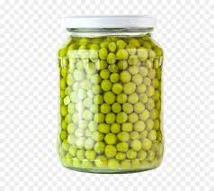
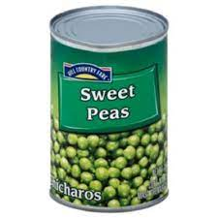
طرق حفظ البازلاء
التعلـيب
1-التعبئة الباردة :
ازيلي قشور البازلاء ثم اغسلي جيدا عبئي في علب زجاجية معقمة لحد انج واحد من الفوهة اضيفي نصف ملعقة صغيرة من الملح للعلبة بحجم 2 كوب و 1م . ص للعلبة بحجم 4 كوب .اضيفي الماء المغلي تاركة 1انج في اعلى الفوه ضعي الغطاء عقمي في قدر الضغط (10 باون) لمدة 4 دقيقة

Slide 10
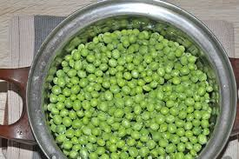
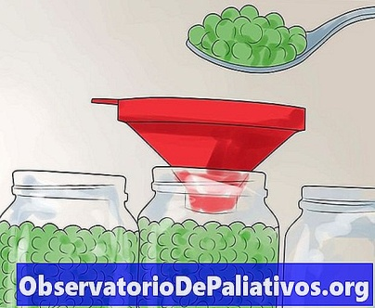
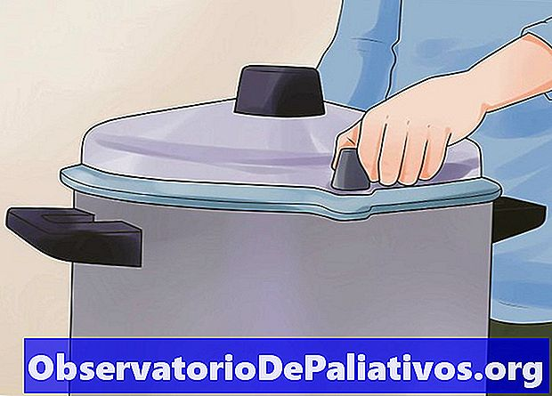
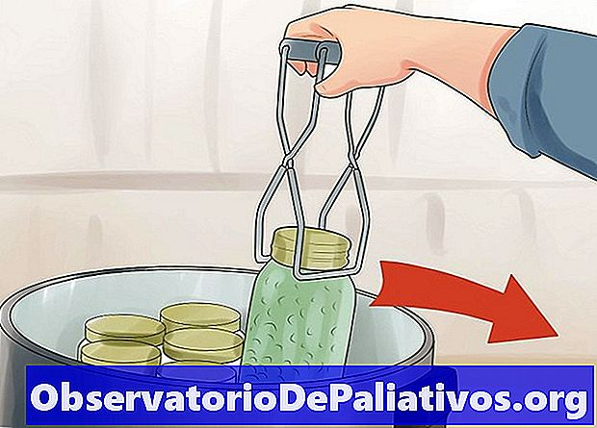
2- التعبئة الحارة:
قشري القرون وفرطيها ثم اغسليها جيدا
ضعيها في الماء المغلي في قدر على النار لعمل عملية السلق الخفيف.
ضعيها على النار لحين الوصول الى درجة الغليان ثم احسبي 3 دقائق.
عبئيها في علب زجاجية معقمة لحد 1 انج من الفوهة .
اضيفي الملح بنفس النسبة السابقة .اضيفي اليها الماء المغلي .
عقمي بقدر الضغط (10 باون) لمدة 40 دقيقة.

Slide 11
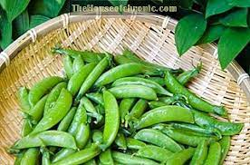
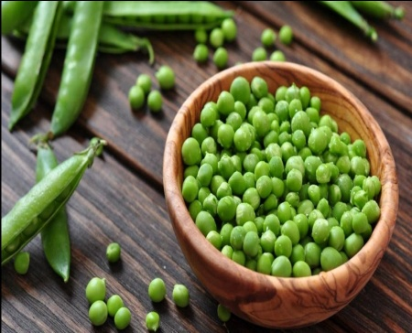
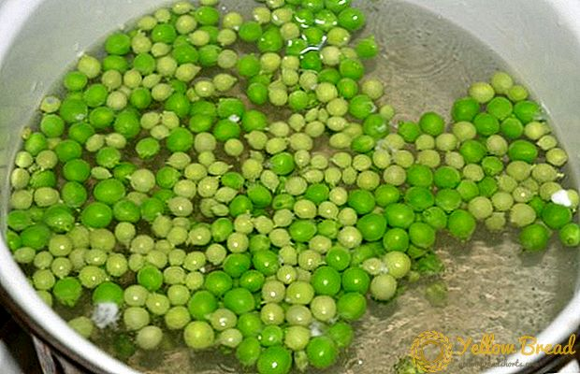
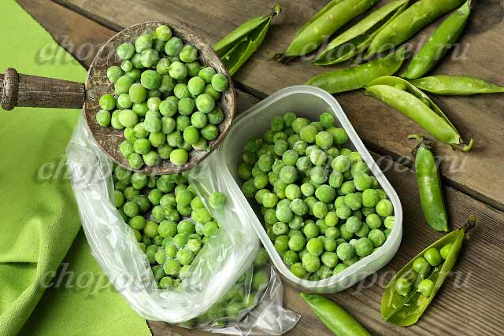
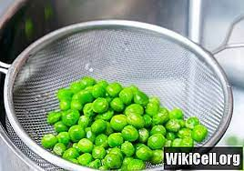
التجميـــــــــــد
قشري وازيلي القرون
اغسليها بالماء جيدا
ضعيها في الماء المغلي لمدة 2 دقيقة
بردي حالا في ماء بارد او في جو الغرفة .
عبئيها في اكياس التجميد وجمدي في الفريزر.

Slide 12
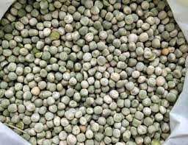
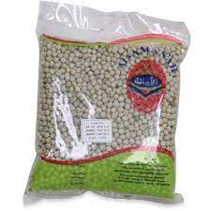
التجفيــــــــف
قشري وازيلي القرون
افرزي حبوب البازلاء الجيدة عن الحبوب التالفة والمصفرة، ويتمّ اختيار الحبوب الناضجة والخضراء للتنشيف، أما الباقي فلا تصلُح لذلك.
اغسلي حبوب البازلاء بالماء
اسلقيها على البخار من 15-20 دقيقة
صفيها في الفرن مبتدئة بدرجة 120 ف ثم الى 150 ف مع التقليب بين الحين والاخر لحين انتهاء التجفيف.
البازلاء الجيدة عن الحبوب التالفة والمصفرة، ويتمّ اختيار الحبوب الناضجة والخضراء للتنشيف، أما الباقي فلا تصلُح لذلك.

Slide 13
شكرا لحسن استماعكم

